Slide 1
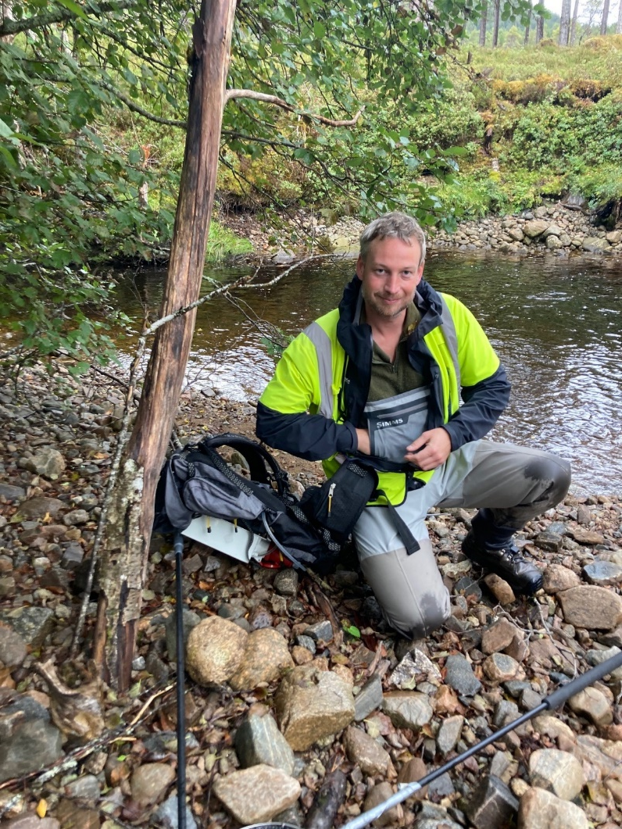
Kultivering, genbank og genetisk integritet Hvordan føre-var-prinsippet kommer til anvendelse i kultivering
Vegard G. Sollien
Biolog/Forsker
Veterinærinstituttet,
Seksjon for Miljø- og Smittetiltak

Slide 2
Hva er en suksessfull fisk?
Den som får avkom

Slide 3
Genetisk bredde hos en art
Mellom bestander
Men også innad i en bestand
For eksempel:
Små, store
Høye, breie
Smale, tynne
Ulik trivselstemperatur
Ulik preferanse for strømhastighet
Ulik preferanse for næring
Risikovillighet
m.m.

Slide 4
Genetisk bredde hos en art
Naturlig seleksjon i hvert enkelt vassdrag bidrar til at ulik genetikk vil ha ulik utbredelse
Er noe av denne genetikken viktigere enn resten?

Slide 5
Hva er en suksessfull fisk?
Den som får avkom

Slide 6
Utvalg
Vanskelig fange opp hele den genetiske bredden for stamfisk til ordinær kultivering
Likevel viktig unngå at utvalget ikke blir for snevert

Slide 7
Kan endre den genetiske variasjonen

Slide 8
Naturen i konstant endring
Hvis dette er den genetiske sammensetningen i bestanden om 25?
Hva hvis denne genetikken har forutsetningene som er nødvendig for stor suksess om 50 år?
Og denne har dårlige forutsetninger

Slide 9
Genbank
Bred innsamling
1 hann krysses mot 1 hunn ved innlegg = 1 familie
Flest mulig ulike kryssinger ved produksjon sikrer bredde i genetikken
All genetikk tilbakeføres
Likt bidrag

Slide 10
Kryssing
19 hunnfisk
6 utvalgte hanner
Gir 3 familiegrupper med halvsøsken

Slide 11
Kryssing
Bruker alle godkjente hanner
Gir 19 ulike familier
- Alle har viktig genetikk som har vist seg særdeles levedyktig ved å oppnå gytemodning etter et tøft liv fra liten yngel

Slide 12
Føre-var-prinsippet tilsier
Tilfeldig utvalg av stamfisk - Uten menneskelig seleksjon. Naturen har allerede selektert frem til gytemodning
Tilfeldig kryssing - Uten menneskelig seleksjon. Vi vet uansett ikke fiskens preferanse for gytepartner, men om slektskap mellom stamfisk er ukjent kan en etterstrebe krysse ulike årsklasser mot hverandre
Lik kjønnsfordeling - Gir større genetisk bredde og bestandens robusthet mot endringer i fremtiden ivaretas best mulig
Standardiser utsettingene – Reduserer risikoen for negative genetiske effekter

